Slide 1
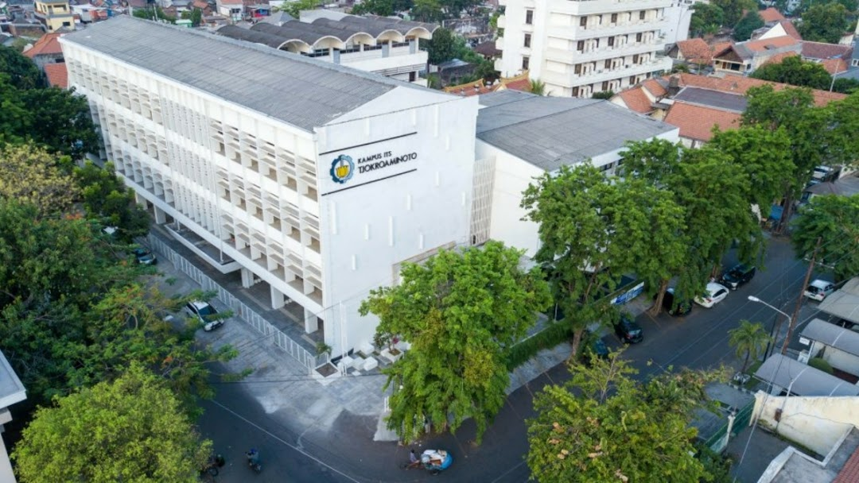

Oleh
Kelompok 3
Mochammad Reyhan Mauluddi - 6032222003
Okky Wicaksono Adi - 6032222108
Suryo Utomo - 6032222062
Wananda Muhammad Rifki - 6032222010
Memaksimalkan Skor Rating TripAdvisor dengan Analitik Preskriptif: Mendorong Keunggulan Pelayanan Hotel
Sekolah Interdisiplin Manajemen dan Teknologi
Kampus ITS Tjokroaminoto | Jl. Cokroaminoto 12A, Surabaya 60264 | Tel: +62315613922, +62315666172 | e-mail: simt@its.ac.id
Notes:
Jika ingin mengganti gambar : Hapus terlebih dahulu gambar yang ada dan akan muncul placeholder gambar yang baru

Slide 2


Agenda Presentasi
PROBLEM MOTIVATION
JUSTIFICATION FOR ANALYTICS
MODEL COMPONENTS IDENTIFICATION
DATA STRATEGY
BENCHMARKING
INSIGHT AND IMPLEMENTATION

Slide 3
Problem Motivation
Esensialnya Industri Hotel: Vital bagi wisatawan (Cheng et al., 2023), pariwisata Thailand kontribusi signifikan bagi ekonomi (Narangajavana & Hu, 2008).
Faktor Pilihan Wisatawan: Lokasi, desain, fasilitas, pelayanan, harga mempengaruhi ekspektasi kualitas (Dewiyanti & Tantarto, 2021; Christanto & Singgalen, 2022).
Pengaruh Digital: Internet mendorong peran media komunikasi digital dalam preferensi hotel (Marie & Widodo, 2019).
Rating dan Review Online: Indikator kepuasan, mempengaruhi okupansi (Jenq, 2019; Hensens, 2015; Casaló et al., 2015).
Studi Kasus: Labuan Bajo – kebersihan, service, value for money, fasilitas mempengaruhi kepuasan (Pratama & Asroni, 2023).
Hubungan Rating dan Okupansi: Diperlukan perhatian pada umpan balik pelanggan untuk meningkatkan reservasi (Yustiani et al., 2023; Fachrudin et al., 2022).

Slide 4
Justification For Analytics
Justification for Analysis
Definisi dan Pentingnya Analisis: Analisis preskriptif adalah langkah lanjutan untuk optimalisasi pengambilan keputusan dan peningkatan kinerja bisnis (Lepenioti et al., 2020).
Teknik Analisis: Melibatkan pemodelan analitis prediktif, machine learning, data mining untuk prediksi tren dan minat konsumen (Depari et al., 2023).
Manfaat Analisis: Membantu memahami risiko dan ketidakpastian, merencanakan strategi yang tepat (Irsyalina & Santi, 2024).
Studi Kasus Hotel: Analisis preskriptif digunakan untuk meningkatkan traveler rating di Trip Advisor berdasarkan 20 variabel independen.
Pemetaan Variabel: Identifikasi variabel penting (Jenis traveler: Couples, Families, Friends, Business, Solo; serta fasilitas hotel).
Rekomendasi dan Keunggulan Kompetitif: Memberikan langkah konkret untuk mempertahankan dan meningkatkan posisi di pasar (Raju, 2023).

Slide 5

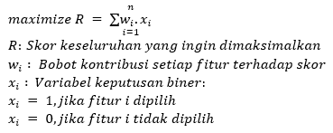
Model Component Identification
Objective Function
Memaksimalkan skor/rating hotel
Objectives Function
R total = R1 + R2
R1 = fasilitas hotel
R2 = traveler type

Slide 6
Model Component Identification
Decision Variable
Decision variable | Fitur | Deskripsi
X1 | Pool | Apakah hotel memiliki kolam renang (1 = ya, 0= tidak)
X2 | Gym | Apakah hotel memiliki gym (1 = ya, 0= tidak)
X3 | Tennis court | Apakah hotel memiliki lapangan tenis (1 = ya, 0= tidak)
X4 | Spa | Apakah hotel memiliki fasilitas spa (1 = ya, 0= tidak)
X5 | Casino | Apakah hotel memiliki kasino (1 = ya, 0= tidak)
X6 | Free Internet | Apakah hotel menyediakan internet gratis (1 = ya, 0= tidak)
X7 | Traveler_type_couples | Apakah tipe traveler adalah pasangan
X8 | Traveler_type_families | Apakah tipe traveler adalah keluarga
X9 | Traveler_type_friends | Apakah tipe traveler adalah keluarga
X10 | Traveler_type_solo | Apakah tipe traveler adalah sendirian
Fasilitas Hotel
Traveler type

Slide 7
Model Component Identification
Constraint
Facility constraint (fokus ke empat fasilitas prioritas)
Traveler type targeting (hanya satu traveller yang menjadi fokus)

Slide 8
Model Component Identification
Analysis Methods
Analisis Deskriptif dan diagnostik
Langkah 1: Data Preparation
Langkah 2: Analisis Korelasi menggunakan Regresi Linear
Analisis Prediktif
Langkah 3: Feature Importance untuk mendapatkan bobot dengan Random Forest Regressor
Analisis Preskriptif
Langkah 4: Mendapatkan Nilai Fungsi Maksimasi R
Langkah 5: Kesimpulan, Rekomendasi Strategi untuk memaksimalkan Skor/Rating dan Action Planning Strategy
Setelah melakukan analisis preskriptif diharapkan dapat membantu para manajemen hotel dalam mengambil beberapa keputusan terbaik terhadap fasilitas-fasilitas apa saja dan tipe traveler mana yang difokuskan dalam strategi pemasaran

Slide 9






Data Strategy
Data menggunakan 504 ulasan yang dipublikasikan pada tahun 2015 untuk 21 hotel di kawasan Strip, Las Vegas. Dataset mencakup sebanyak 20 variabel (kolom).
Machine Learning
Klasifikasi Atau Regresi
Pengumpulan Data
Peninjauan jurnal ilmiah
Data
Preprocessing
Data Cleaning
Analisis Korelasi Variabel
Insight

Slide 10


Justification For Analytics
Benchmarking
Penggunaan Model Sederhana sebagai Baseline
Tujuan: Solusi awal sederhana untuk dibandingkan dengan model kompleks seperti Random Forest.
Pendekatan:
Model Regresi Linear Sederhana (Mean Absolute Error & R-Squared)
Rata-Rata Skor sebagai Baseline (Mean Absolute Error & Root Mean Squared Error)
Model Dummy atau Heuristik Sederhana (menggunakan fitur penting)

Slide 11
Justification For Analytics
Benchmarking
2. Menentukan Constraint untuk Benchmark
Pertimbangkan Constraint
Capacity/Facility Constraint: Maksimal 4 fitur aktif.
Traveler Type Constraint: Fokus pada satu jenis pengunjung (misalnya keluarga).
Solusi Baseline dengan Constraint
Aktifkan fitur dengan dampak tertinggi:
X1 : Pool
X6 : Free Internet
X8 : Traveler_type_families
Nonaktifkan fitur lainnya untuk memenuhi batasan kapasitas.

Slide 12
Justification For Analytics
Benchmarking
3. Evaluasi Benchmarking
Membandingkan Skor Optimal
Baseline: Skor dari solusi regresi linear atau model sederhana.
Model yang Diusulkan: Skor optimal dari model canggih seperti Random Forest.
Metrik Evaluasi
R-squared (R²): Menilai seberapa baik model menjelaskan variasi data.
RMSE/MAE: Mengukur akurasi prediksi terhadap nilai aktual.

Slide 13
Hasil dan Pembahasan
Sekolah Interdisiplin Manajemen dan Teknologi
Kampus ITS Tjokroaminoto | Jl. Cokroaminoto 12A, Surabaya 60264 | Tel: +62315613922, +62315666172 | e-mail: simt@its.ac.id
Notes:
Jika ingin mengganti gambar : Hapus terlebih dahulu gambar yang ada dan akan muncul placeholder gambar yang baru

Slide 14
Langkah 1: Data Preparation
Fitur yang digunakan mencakup 3 kategori:
Biner = Pool, Gym, Tennis court, Spa, Casino, Free Internet (sebagai variable independen atau 𝑥)
OneHotEncoded biner = Traveler_type_couples, Traveler_type_families, Traveler_type_friends, Traveler_type_solo (sebagai variable independen atau 𝑥)
Target = Score (sebagai variable dependen atau 𝑦)

Slide 15
Langkah 2: Analisis Korelasi menggunakan Regresi Linear
Regresi linear digunakan untuk mengukur hubungan antara variabel independen (𝑥) dengan variabel dependen (𝑦), untuk menilai fitur mana yang paling berpengaruh terhadap skor hotel.
Gradient yang lebih tinggi menunjukkan hubungan yang lebih kuat.
Korelasi positif dilihat dari gradien positif: ketika nilai 𝑥 meningkat, 𝑦 juga meningkat.
Korelasi negative dilihat dari gradien negative: ketika nilai 𝑥 menurun, 𝑦 juga menurun
Variable | Gradient | Intercept
Pool_YES | 0.960416667 | 3.208333333
Gym_YES | 0.041666667 | 4.083333333
Tennis court_YES | 0.155729167 | 4.0859375
Spa_YES | 0.117708333 | 4.033333333
Casino_YES | -0.048245614 | 4.166666667
Free internet_YES | 0.872916667 | 3.291666667
Traveler type_Couples | 0.192265549 | 4.04137931
Traveler type_Families | -0.134102446 | 4.152284264
Traveler type_Friends | 0.158941163 | 4.097156398
Traveler type_Solo | -0.216666667 | 4.133333333

Slide 16
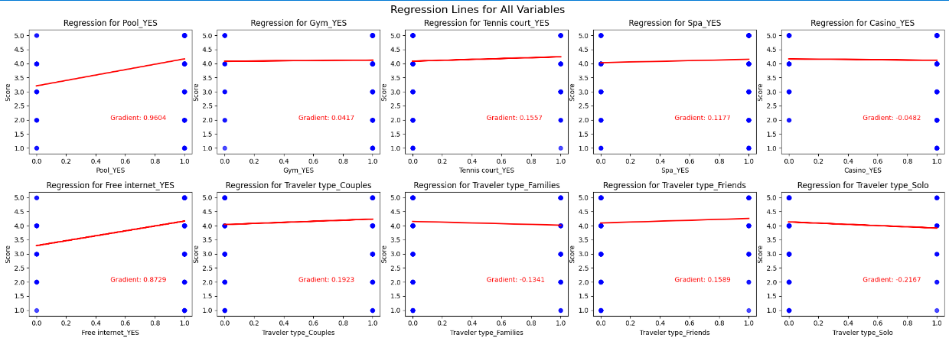
Hasil Regresi Linear semua variabel independen

Slide 17
Langkah 3: Training Random Forest Regressor
Pada Random Forest Regressor, kolom Score berperan sebagai target variabel yang akan diprediksi berdasarkan fitur-fitur lain, seperti fasilitas (Pool, Gym, Tennis court, dll.) dan jenis traveler (Traveler type)
Random Forest Regressor dipilih karena:
Kemampuan Menangani Data Kategorikal dan Numerik
Fitur dataset mengandung tipe data kategorikal yang dikonversi menjadi numerik. Random Forest Regressor mampu menangani data kombinasi numerik dan kategorikal setelah encoding, tanpa memerlukan scaling atau normalisasi.
Interpretasi variable melalui Feature Importance
Random Forest Regressor menyediakan feature importance, yang memberikan wawasan tentang fitur mana yang paling berkontribusi terhadap Score dan seberapa besar pengaruh fitur tersebut terhadap kepuasan tamu atau skor.

Slide 18
Hasil Feature Importance
Hasil feature importance untuk R1
Hasil feature importance untuk R2
Feature | Importance
Pool | 0.533944
Free internet | 0.25439
Tennis court | 0.067187
Casino | 0.052313
Spa | 0.04683
Gym | 0.045336
Feature | Importance
Traveler type_Couples | 0.373875
Traveler type_Families | 0.256379
Traveler type_Friends | 0.217503
Traveler type_Solo | 0.152242
Interpretasi hasil Feature Importance R2:
Tipe pengunjung pasangan memiliki kontribusi terpenting sebesar 37.3% terhadap skor, pengunjung keluarga memberikan kontribusi sebesar 25.6% terhadap skor terbesar kedua
Interpretasi hasil Feature Importance R1:
Interpretasi: Kolam renang adalah fitur yang paling berkontribusi terhadap skor dengan bobot penting sebesar 53.3%, Internet gratis memberikan kontribusi sebesar 25.4% terhadap skor terbesar kedua

Slide 19
Rekomendasi Awal
Rekomendasi awal berdasarkan feature importance secara keseluruhan:
Fokus pada Fitur Penting:
Kolam renang (Pool) dan internet gratis (Free Internet) adalah fitur utama yang harus diperhatikan oleh hotel untuk meningkatkan skor pelanggan.
Target Pasar:
Tamu pasangan dan keluarga adalah segmen penting yang memberikan skor tinggi jika fasilitas dan pengalaman hotel sesuai kebutuhan mereka.
Optimalisasi Fasilitas:
Fitur seperti kolam renang dan internet gratis menjadi fasilitas yang wajib ada bagi hotel karena nilai feature importance yang tinggi. Fitur lain seperti lapangan tenis, gym, dan spa dapat ditingkatkan untuk menarik segmen tertentu.
Strategi Peningkatan Skor:
Investasi pada fasilitas yang paling dihargai oleh pelanggan (seperti kolam renang dan internet gratis) dapat memberikan dampak terbesar terhadap kepuasan tamu secara keseluruhan.

Slide 20
Langkah 4: Mendapatkan Nilai Fungsi Maksimasi R
Mendefinisikan variabel Keputusan (xi), menyatakan apakah sebuah fitur dipilih atau tidak dalam proses optimasi (1 = dipilih, 0 = tidak dipilih)
Membentuk fungsi objektif berdasarkan Feature Importance.
Fungsi objektif yang terbentuk adalah:
Menambahkan constraint
Menyelesaikan masalah optimasi.
Menggunakan pustaka PuLP untuk optimasi linear.
LpMaximize: Menentukan tujuan untuk memaksimalkan fungsi objektif.
LpProblem: Membuat objek masalah optimasi.
LpVariable: Mendefinisikan variabel keputusan (binary).
Menyajikan hasil berupa fitur yang dipilih dan nilai 𝑅 maksimum

Slide 21
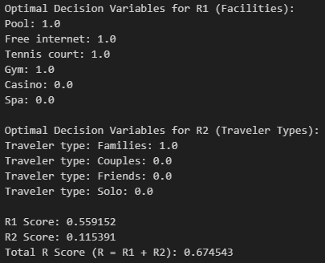
Langkah 4: Mendapatkan Nilai Fungsi Maksimasi R
Pool (1.0)
Kolam renang diaktifkan sebagai fitur optimal.
Keberadaan kolam renang adalah fitur yang paling signifikan dan memiliki pengaruh terbesar dalam meningkatkan skor. Tamu cenderung memberikan skor lebih tinggi jika hotel menyediakan kolam renang.
Free Internet (1.0)
Internet gratis diaktifkan sebagai fitur optimal.
Internet gratis adalah fitur penting bagi tamu, terutama di era digital. Fitur ini meningkatkan kenyamanan tamu dan berkontribusi signifikan terhadap skor optimal.
Traveler type_Families (1.0)
Tamu keluarga dianggap sebagai tipe tamu yang paling optimal.
Hotel yang menarik kelompok keluarga (dengan fasilitas ramah anak dan suasana nyaman) akan mendapatkan skor lebih tinggi. Ini menunjukkan bahwa tamu keluarga adalah segmen kunci dalam peningkatan skor.
Tennis Court (1.0)
Lapangan tenis diaktifkan sebagai fitur optimal.
Fitur olahraga seperti lapangan tenis memberikan nilai tambah bagi tamu yang mencari aktivitas rekreasi. Ini menunjukkan adanya apresiasi terhadap fasilitas olahraga.
Gym (1.0)
Interpretasi: Gym diaktifkan sebagai fitur optimal.
Fasilitas kebugaran (gym) dipilih sebagai fitur yang relevan untuk meningkatkan skor. Tamu menghargai fasilitas ini untuk menjaga rutinitas kebugaran mereka selama menginap.
Nilai Optimal fungsi objective R diperoleh sebesar 0.674, sebagai skor maksimum yang dapat dicapai dengan memilih fitur-fitur sesuai dengan constraint

Slide 22
Fitur Terpilih untuk Optimasi Skor Hotel
Decision variable | Fitur | Keterangan
X1 | Pool | Kolam renang dipilih untuk optimasi
X2 | Gym | Gym dipilih untuk optimasi
X3 | Tennis court | Lapangan tenis dipilih untuk optimasi
X4 | Spa | Fasilitas spa tidak dipilih untuk optimasi
X5 | Casino | Kasino tidak dipilih untuk optimasi
X6 | Free Internet | Internet gratis dipilih untuk optimasi
X7 | Traveler_type_couples | Pasangan tidak menjadi target
X8 | Traveler_type_families | Keluarga menjadi target
X9 | Traveler_type_friends | Teman tidak menjadi target
X10 | Traveler_type_solo | Solo traveler tidak menjadi target

Slide 23
Insight dan Implementation
Sekolah Interdisiplin Manajemen dan Teknologi
Kampus ITS Tjokroaminoto | Jl. Cokroaminoto 12A, Surabaya 60264 | Tel: +62315613922, +62315666172 | e-mail: simt@its.ac.id
Notes:
Jika ingin mengganti gambar : Hapus terlebih dahulu gambar yang ada dan akan muncul placeholder gambar yang baru

Slide 24
Langkah 5: Rekomendasi, Kesimpulan, Action Planning Strategy
Rekomendasi Strategi
Keputusan Manajemen terkait implementasi sebaiknya:
Semua fitur fasilitas dipilih karena memberikan kontribusi tinggi terhadap fungsi objective 𝑅, namun pengelola hotel bisa memprioritaskan 4 fasilitas utama sebagai branding yaitu kolam renang, internet gratis, gym dan lapangan tennis.
Target utama adalah keluarga, karena kontribusinya terhadap skor lebih signifikan dibandingkan tipe traveler lainnya.
Kesimpulan
Strategi Optimal: Manajemen hotel sebaiknya memfokuskan untuk menyediakan fasilitas lengkap (Pool, Gym, Tennis Court, Spa, Casino, Free Internet) dengan mengoptimalkan standar tertinggi pada empat fasilitas utama: kolam renang, internet gratis, gym dan lapangan tennis dan menargetkan traveller tipe keluarga.
Catatan: Strategi ini menghasilkan skor maksimum R=0.647, yang merupakan hasil terbaik dalam Batasan atau Constraint yang ada.

Slide 25
Langkah 5: Rekomendasi, Kesimpulan, Action Planning Strategy
Insight berupa pendekatan yang dapat dilakukan setelah diperoleh maksimasi:
Kerja sama dan sinergi berkelanjutan
Melakukan kerja sama dengan bisnis lokal seperti tempat wisata dan penyedia wisata, sehingga dapat meningkatkan pengalaman secara keseluruhan tamu/pengunjung.
Sinergi dengan platform digital (seperti OTA, Google Hotels, dan media sosial) membantu kalangan tamu keluarga menemukan hotel melalui promosi dan ulasan yang berfokus pada fasilitas terbaik.
Efisiensi Pengeluaran Fasilitas
Fasilitas keluarga seperti kolam renang, gym, dan akses internet harus diprioritaskan untuk menghemat anggaran sekaligus meningkatkan pengalaman pengunjung.
Penggunaan teknologi, seperti perangkat pintar untuk layanan tamu, meningkatkan pengalaman tamu dan kepuasan keluarga.
Evaluasi Kinerja Berdasarkan Data
Data tentang tingkat pemanfaatan fasilitas, seperti penggunaan gym atau kolam renang, dapat digunakan untuk mengoptimalkan penyesuaian layanan.
Implementasi dari insight yang dapat dilakukan manajemen hotel: Kerjasama dan Sinergi
Berkolaborasi dengan Orang-Orang di Daerah dekat hotel untuk Meningkatkan Nilai Paket Liburan
Sertakan tiket ke tempat wisata lokal dalam paket keluarga, seperti taman hiburan atau kebun binatang
Kerjasama dengan restoran di daerah tersebut untuk menawarkan diskon khusus kepada tamu hotel
Kerjasama dengan penyedia transportasi untuk memenuhi kebutuhan antar-jemput atau penyewaan mobil keluarga.
Kolaborasi Digital untuk Jangkauan Lebih Luas
Pastikan bahwa fasilitas hotel unggulan terlihat jelas di platform seperti Agoda, tiket.com, atau traveloka.
Adakan giveaway di Instagram atau TikTok untuk meningkatkan kesadaran merek di kalangan tamu keluarga.
Acara dan Program Keluarga
Adakan acara mingguan untuk keluarga, seperti malam film keluarga, pesta di kolam renang anak-anak, atau kelas masak keluarga di restoran hotel.
Libatkan komunitas lokal dengan mengadakan kegiatan berbasis keluarga, seperti kelas seni atau olahraga bersama.

Slide 26
Langkah 5: Rekomendasi, Kesimpulan, Action Planning Strategy
Pengukuran dan Evaluasi
Analisis Berbasis Data dan Feedback Tamu:
Gunakan alat survei digital, seperti aplikasi hotel, untuk menilai kepuasan tamu dengan layanan dan fasilitas.
Analisis penggunaan fasilitas secara real-time untuk menentukan fasilitas mana yang paling berdampak pada kepuasan keluarga.
Evaluasi ROI Kampanye Promosi:
Pantau kinerja kampanye promosi di media sosial dan OTA menggunakan metrik seperti CTR (Click-Through Rate), tingkat pemesanan, dan ulasan pelanggan.
Untuk mengevaluasi efektivitas diskon atau paket khusus, bandingkan tingkat okupansi selama promosi musiman dengan periode normal.
Laporan Berkala kepada Manajemen:
Buat laporan berkala (bulanan atau triwulan) yang merangkum performa fasilitas berdasarkan skor R, tingkat okupansi, dan tingkat pemanfaatan fasilitas.
Gunakan informasi dalam laporan untuk menentukan area mana yang perlu perbaikan atau penyesuaian.

Slide 27
Langkah 5: Rekomendasi, Kesimpulan, Action Planning Strategy
Action Taktis untuk Memanfaatkan Hasil Analisis:
1. Peningkatan Fasilitas Secara Progresif:
Renovasi fasilitas utama seperti kolam renang atau gym secara bertahap dengan menambahkan fitur ramah anak seperti perosotan atau sudut bermain interaktif.
Pasang perangkat pintar untuk memudahkan akses ke layanan seperti pemesanan makanan atau layanan antar.
2. Paket Liburan Tematik:
Buat paket tematik sesuai musim, seperti "Liburan Sekolah Ceria" yang memiliki aktivitas akhir pekan untuk keluarga atau tawarkan paket liburan akhir tahun khusus dengan makan malam keluarga, permainan anak-anak, dan kegiatan kerajinan tangan.
3. Promosi Berbasis Data Demografis:
Mentargetkan iklan ke keluarga di kota-kota terdekat yang memiliki anak kecil dengan menggunakan segmentasi data dan algoritma retargeting untuk menjangkau kembali pelanggan website hotel yang belum memesan.
4. Event Ramah Lingkungan:
Promosikan hotel sebagai destinasi ramah lingkungan dengan mengadakan acara keluarga yang berfokus pada keberlanjutan, seperti menanam pohon atau membuat karya seni dengan bahan daur ulang.

Slide 28
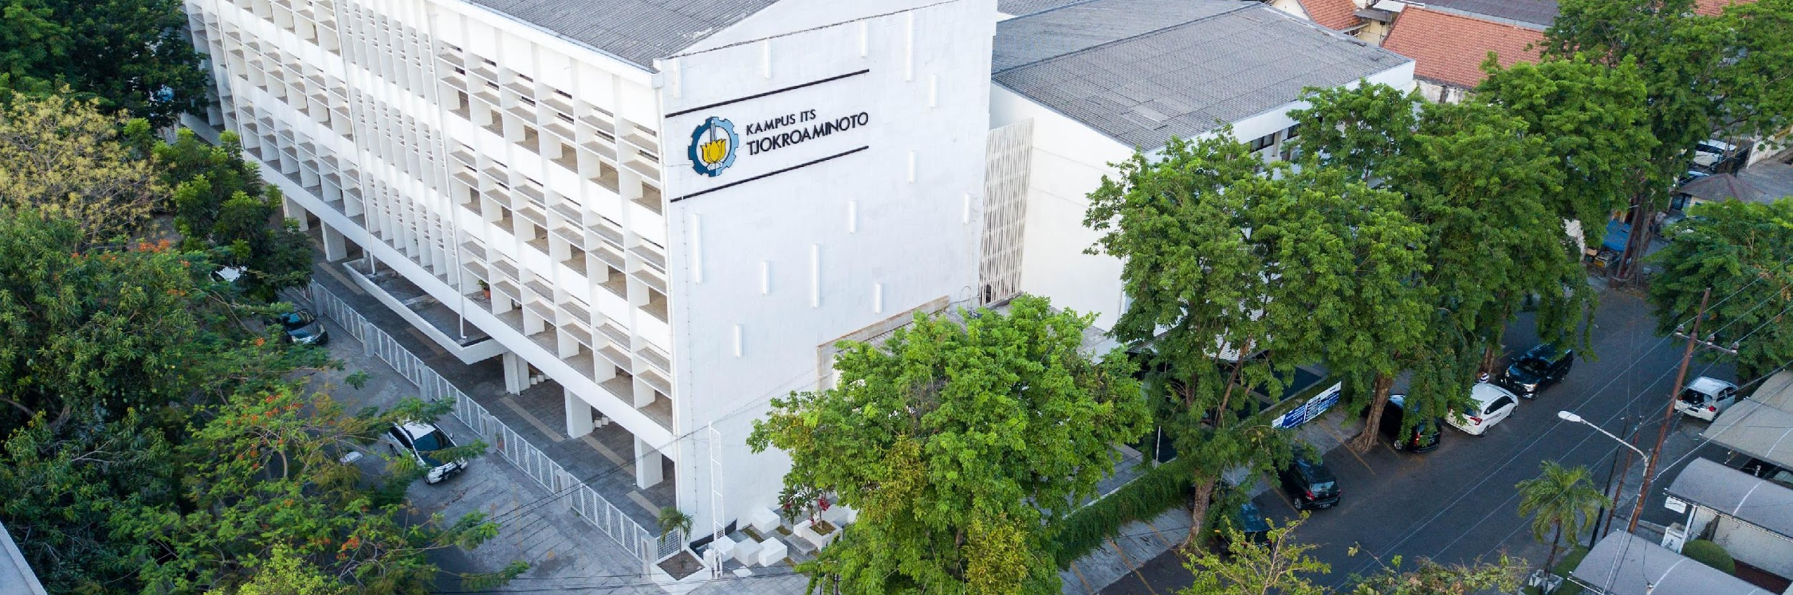
TERIMA KASIH
Email
Kampus ITS Tjokroaminoto
Jl. Cokroaminoto No.12A, DR. Soetomo, Kec. Tegalsari, Kota SBY, Jawa Timur 60264
e-mail: info@mmt.its.ac.id
https://www.its.ac.id/simt
+6231-5613-922
+6231-5666-172

